Slide 1
Eén verantwoording op basis van twee gegevenspopulaties en vice versa
Paul van Batenburg, Steekproeven.eu

Slide 2
De kansverdeling van de mogelijke fout
Horizontaal staat de onbekende fout in de populatie, verticaal de kansverdeling
Dit is een Gammaverdeling met parameters a en b
a wordt geschat uit een steekproef door het aantal fouten +1 en b door het interval
geprojecteerde fout | (a-1)b
95% maximale fout | GAMMA.INV.N(0,95;a;b)
verwachte fout | ab
variantie | abb

Slide 3
Optelbaarheid
Centrale Limietstelling: als je twee onafhankelijke kansverdelingen optelt lijkt het resultaat meer op een normale verdeling dan de onderdelen
Stewart, Strijbosch, Moors, van Batenburg (2007): twee Gammaverdelingen tellen vrijwel op tot een nieuwe, waarbij verwachtingen en varianties zijn opgeteld (http://arno.uvt.nl/show.cgi?fid=63976)
Zie hier het aggregatierisico van COS 600, 21c en A43: een materiele fout in een populatie kan in deelpopulaties onopgemerkt blijven

Slide 4
Voorbeeld aggregatie
Baysiaanse statistiek
VIC van Ziekenhuis steekt in Q1/Q2 samen 526, en in Q3/Q4 samen 106 nadat per 1/7 de materialiteit van 1% naar 5% ging (gemiddeld 3% over het jaar)
Dit is geen steekproef van 632 maar 212 is te streng
Merk op dat overall MF kleiner, en overall PF groter is dan de som

Slide 5
Toerekenen van materialiteit
COS 500, A3: Bij het opzetten van een steekproef bepaalt de accountant de toelaatbare afwijking om
in te spelen op het risico dat de aggregatie van de afwijkingen die afzonderlijk niet van materieel belang zijn, ertoe kan leiden dat de financiële overzichten een afwijking van materieel belang bevatten,
[dit is de verplichte marge tussen materialiteit en uitvoeringsmaterialiteit]
en om een marge in te bouwen voor mogelijk niet gedetecteerde afwijkingen.
[dit is de vrijwillige marge tussen uitvoeringsmaterialiteit en toelaatbare afwijking]

Slide 6
Desaggregatie
Welke uitvoeringsmaterialiteit kies ik voor elk onderdeel om de maximale fout in de totale populatie te laten voldoen aan een gekozen materialiteit?
Oftewel: welke twee kansverdelingen aggregeren tot de gewenste verdeling?
Stewart & Kinney (2012): oneindig veel, maar er is maar een stel dat de kleinste steekproefomvang oplevert (http://ssrn.com/abstract=2142891)
Lagrange minimalisatie van totale n onder restrictie dat overall maximale fout aan materialiteit voldoet

Slide 7
Voorbeeld toerekenen
Baysiaanse statistiek
Deze uitvoeringsmaterialiteiten per component zijn toereikend om zonder aanvullende werkzaamheden de totale massa goed te keuren zodra de componenten zijn goedgekeurd: het aggregatierisico is gemitigeerd
Een steekproef van 300 was bij 0 fout voldoende om het geheel goed te keuren, maar zou bij >0 fouten het geheel niet goedkeuren
Met deze uitvoeringsmaterialiteiten per component mogen fouten geïsoleerd naar de component waar de fouten gevonden werden
Slide 7

Slide 8
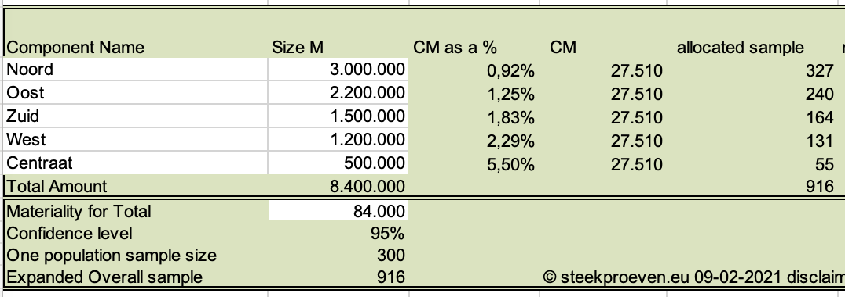
Kan dat simpeler?
Als alle componenten even groot zijn is de Lagrange functie zo simpel dat de maximaal mogelijke overall steekproef gelijk is aan GAMMA.INV.N(0,95;aantal componenten;1) x massa/materialiteit
Als we die omvang naar rato verdelen (zie de methode van Glover) doen we zeker genoeg werk (en de selectie is zo simpeler!)

Slide 9
Voor wie opziet tegen deze omvang
De meeste kantoren nemen één bedrag aan uitvoeringsmaterialiteit voor alle componenten
Omdat ze beseffen dat dat niet optimaal is, wordt de totale niet gecorrigeerde mogelijke fout niet met de materialiteit maar met een % daarvan geconfronteerd (“the gap”)
Gevolgen voor de controle uitgeruild tegen gevolgen voor de verantwoording
Dat hoeft nu dus niet meer!
https://steekproeven.eu/wp-content/uploads/2021/01/BLOG-van-materialiteit-naar-UM.pdf

Slide 10
En nou andersom
Niet: één verantwoording op basis van twee populaties (COS 600) maar één populatie die twee verantwoordingen met eigen materialiteiten voedt
Shared services center, GSD, of administratie voor werkmaatschappijen
Theorie (Stewart): Gammaverdeling voor overall populatie groot M met parameters a en b geeft prior voor deelpopulatie groot m met parameters a(m/M) en b
Welke aanvullende steekproef n met k fouten geeft gewenste posterior voor deelpopulatie?

Slide 11
voorbeeld
In plaats van 300 waarnemingen per deelpopulatie
Eerste steekproef van 300 op de totale populatie
Als die foutloos is, in totaal 190 waarnemingen om componenten dicht te controleren
Valkuil: als eerste steekproef fouten bevat……..

